Slide 1
Алиса в стране чудес
Работа выполнена
Ученицы 5 А класса
МБОУ лицея №1
Кренделевой Елизаветы

Slide 2
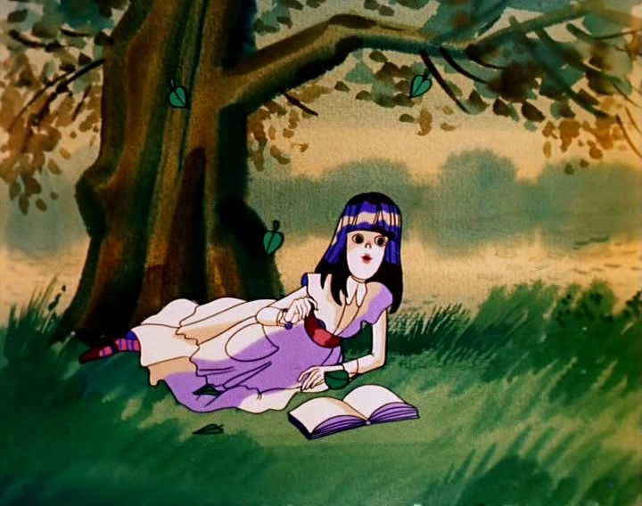
«Приключения Алисы в Стране чудес» иногда используется сокращенный вариант «Алиса в Стране чудес») — сказка, написанная английским математиком, поэтом и писателем Чарльзом Лютвиджом Доджсоном под псевдонимом Льюис Кэрролл и изданная в 1865 году. В ней рассказывается о девочке по имени Алиса, которая попадает сквозь кроличью нору в воображаемый мир, населённый странными, антропоморфными существами. Сказка пользуется устойчивой популярностью как у детей, так и взрослых. Книга считается одним из лучших образцов литературы в жанре абсурд. В ней используются многочисленные математические, лингвистические и философские шутки и аллюзии. Ход повествования и его структура оказали сильное влияние на искусство, особенно на жанр фэнтези. «Алиса в Зазеркалье» является сюжетным продолжением произведения.

Slide 3
Тут она увидела под столом маленькую стеклянную коробочку. Алиса открыла ее - внутри был пирожок, на котором было красиво написано: «СЪЕШЬ МЕНЯ!»
продукт | калорийность | жиры | белки | углеводы
пирожок | 230 | 10.5 | 5 | 28.8

Slide 4
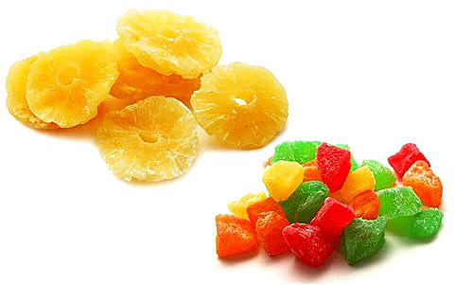
Алиса растерялась. В замешательстве она сунула руку в карман - и вытащила оттуда пакетик цукатов.
Продукт | Калорийность, ккал | Белки, г | Жиры, г | Углеводы, г | Гликемический индекс
Цукаты | 216 | 3 | 0 | 54,5 | 75

Slide 5
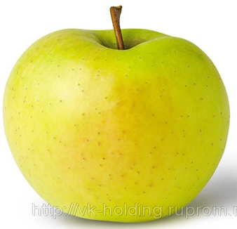
- Я тут! Яблочки копаю, ваша честь!
- Яблочки копаю! - рассердился кролик. - Нашел время! Лучше помоги мне выбраться отсюда!
Продукт | Калорийность, ккал | Белки, г | Жиры, г | Углеводы, г | Пищевые волокна, г
Яблоко | 47 | 0.4 | 0.4 | 9.8 | 1.8

Slide 6
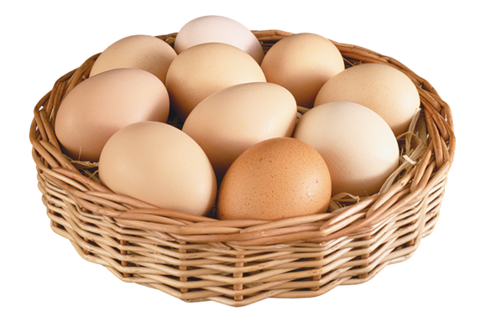
- Нет, почему же, пробовала , - отвечала Алиса. (Она всегда говорила правду.) - Девочки, знаете, тоже едят яйца.
Продукт | Калорийность Ккал | Белки г. | Жиры г. | Углеводы г.
Яйцо куриное | 157 | 12.7 | 11.5 | 0.7

Slide 7
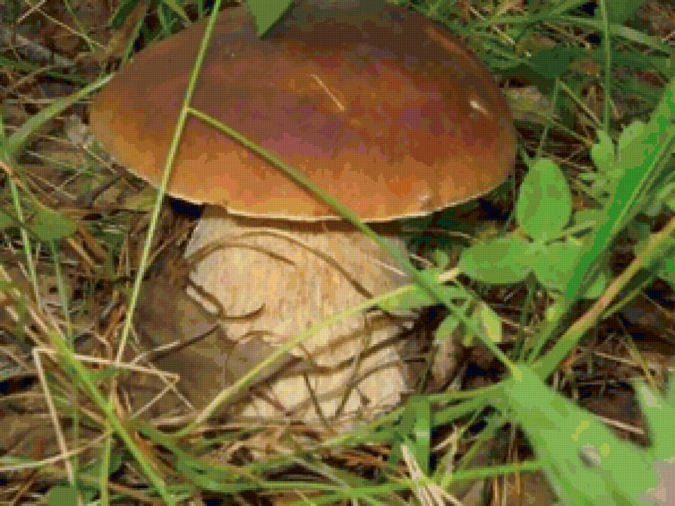
Алиса поглядела кругом на цветы и травы, но не увидела ничего подходящего. Неподалеку стоял гриб - большой, почти с нее ростом. Она заглянула за него, и под него, и по обе стороны от него. Тут ей пришло в голову, что, если уж на то пошло, можно посмотреть, нет ли у него чего-нибудь на шляпке?
Продукт | Калорийность Ккал | Белки г. | Жиры г. | Углеводы г.
Белый гриб | 34 | 3.7 | 1.7 | 1

Slide 8
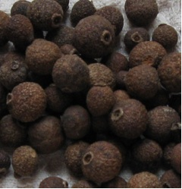
- В этом супе слишком много перцу! - подумала Алиса. Она расчихалась и никак не могла остановиться.
Продукт | Калорийность Ккал | Белки г. | Жиры г. | Углеводы г.
Перец душистый | 0 | 0 | 0 | 0

Slide 9
Около дома под деревом стоял накрытый стол, а за столом пили чай Мартовский Заяц и Болванщик;
Продукт | Калорийность Ккал | Белки г. | Жиры г. | Углеводы г.
Чай заваренный с сахаром | 28 | 0.1 | 0 | 7

Slide 10
Выпей вина, - бодро предложил Мартовский Заяц.
Алиса посмотрела на стол, но не увидела ни бутылки, ни рюмок.
Продукт | Калорийность Ккал | Белки г. | Жиры г. | Углеводы г.
Вина сладкие белые и красные (в т. ч. шампанское) | 100 | 0.2 | 0 | 8

Slide 11
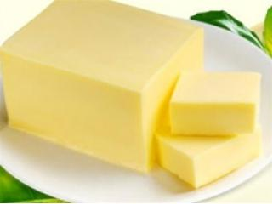
Я же говорил: нельзя их смазывать сливочным маслом! - прибавил он сердито, поворачиваясь к Мартовскому Зайцу.
Продукт | Калорийность Ккал | Белки гр. | Жиры гр. | Углеводы гр.
Масло сладко-сливочное «Бутербродное» | 566 | 1.3 | 61.5 | 1.7

Slide 12
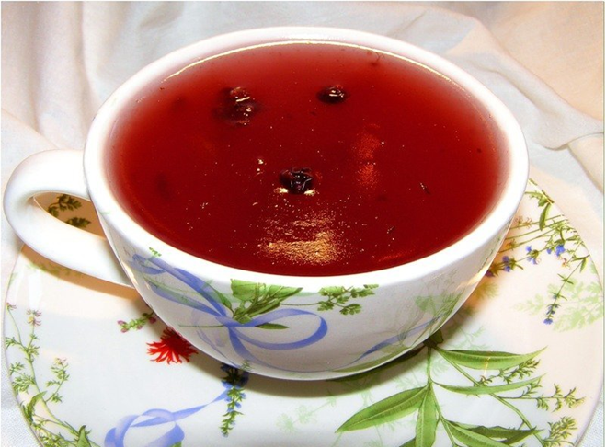
- А что они ели? - спросила Алиса. Ее всегда интересовало, что люди едят и пьют.
- Кисель, - отвечала, немного подумав, Соня.
В киселе 62,1 кКал на 100 гр продукта.

Slide 13
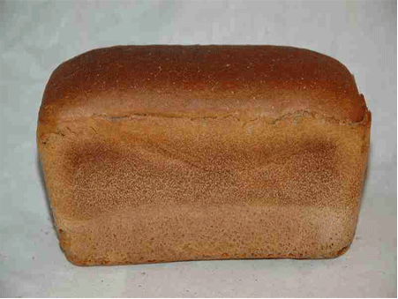
Алиса не знала, что на это ответить. Она налила себе чаю и намазала хлеб маслом.
Продукт | Калорийность Ккал | Белки г | Жиры г | Углеводы г
Хлеб пшеничный, подовый из муки 2 сорта | 228 | 8,6 | 1,3 | 45,2

Slide 14
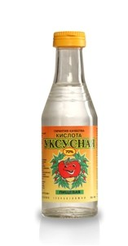
Алиса очень обрадовалась, что открыла новое правило.
- От уксуса - куксятся, - продолжала она задумчиво,
Продукт | Калорийность Ккал | Белки г. | Жиры г. | Углеводы г.
Винный уксус (3%) | 9 | 0 | 0 | 0

Slide 15
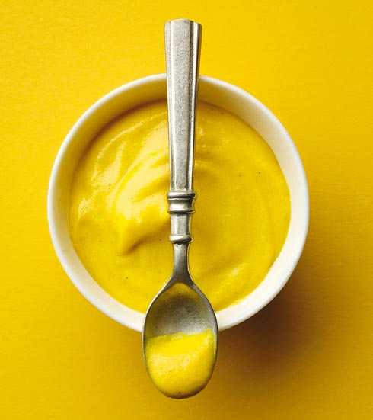
- от горчицы - огорчаются,
Продукт | Калорийность Ккал | Белки г. | Жиры г. | Углеводы г.
Горчица столовая | 417,5 | 5 | 40 | 10

Slide 16
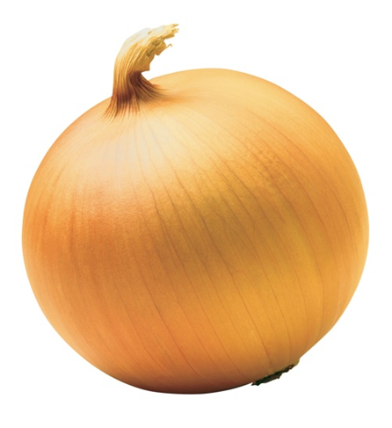
от лука – лукавят.
Энергетическая ценность Лук порей составляет 36 кКал.

Slide 17
Согласно таблицы калорийности продуктов суточная норма в калориях детей и подростков 7 - 10 лет составляет 2380 ккал.
В сказке Чарльза Лютвиджа «Алиса в Стране чудес» маленькая девочка Алиса съела продукты общее количество которых составляет - 1431 ккал. Таким образом Алиса съела недостаточное количество калорий необходимых для ее дневной нормы.

Slide 18
Вывод: проанализировав продукты которые упоминаются в сказке «Алиса в стране чудес» считаю, что они не намного отличаются от тех продуктов которые мы употребляем в нашей повседневной жизни. Кроме того, большинство из них очень необходимы и даже полезны.

Slide 19
Спасибо за внимание!

